Slide 1
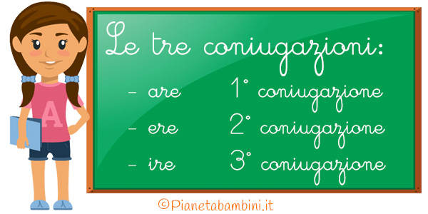
INS. ZANFARDINO ROSANNA

Slide 2
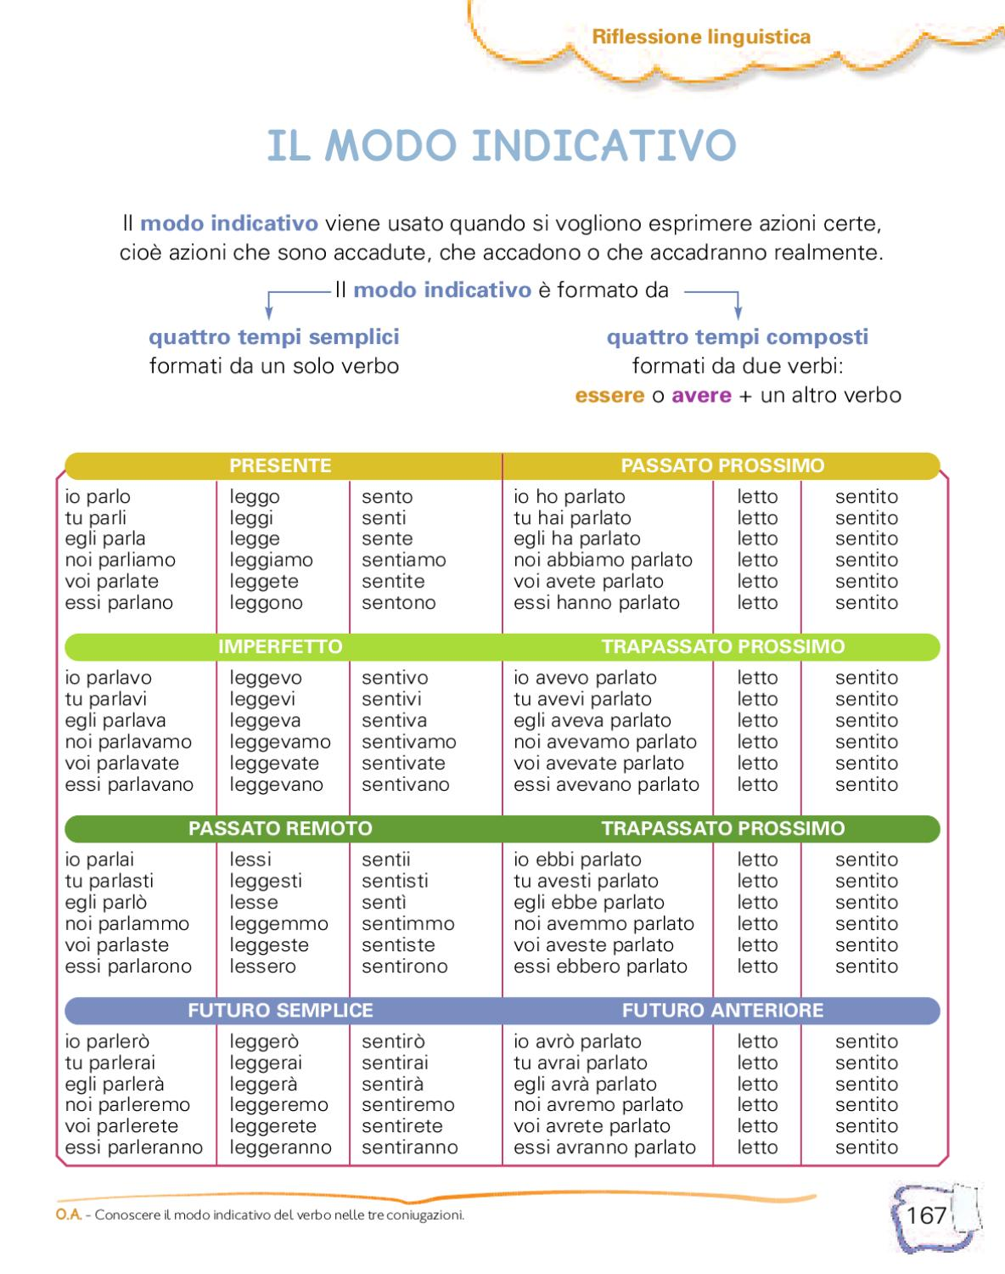
IMPARA IL MODO INDICATIVO DELLE TRE CONIUGAZIONI E POI SVOLGI L’ESERCIZIO CONSULTA IL LIBRO DI TESTO A PAG.47
Coniuga sul quaderno (se preferisci) il verbo vincere

Slide 3
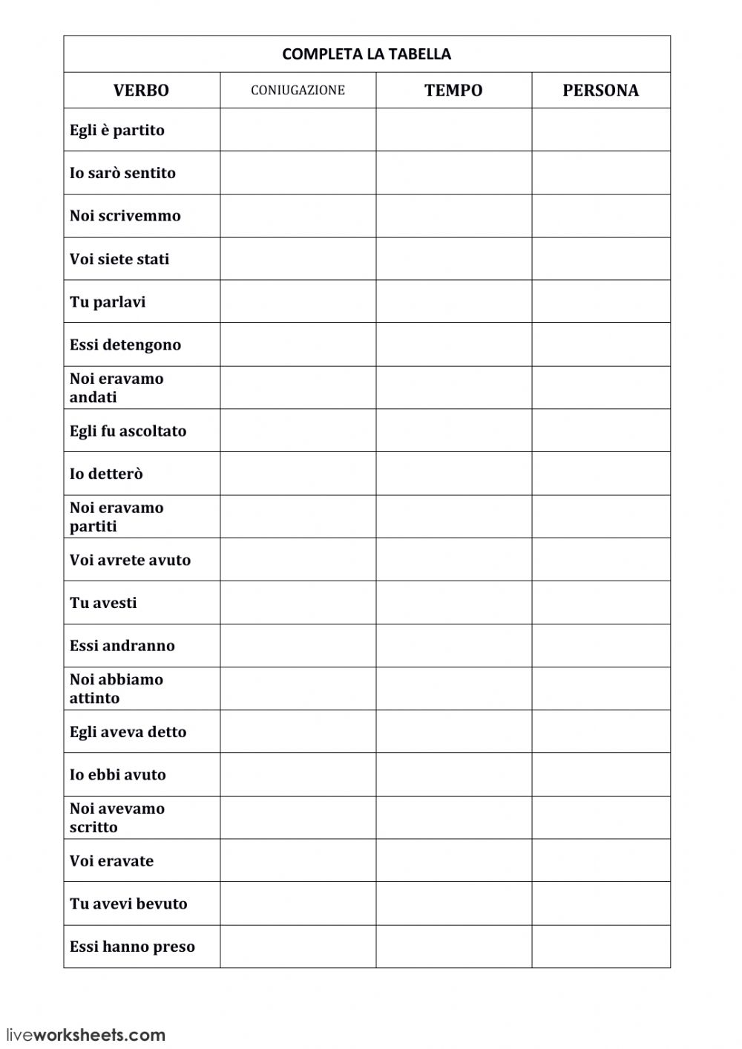
COMPLETA LA SCHEDA

Slide 4
STAMPA O RICOPIA LA SCHEDA SUL QUADERNO

